Slide 1
멀티 스레드(Multi-Thread) 프로그래밍

Slide 2
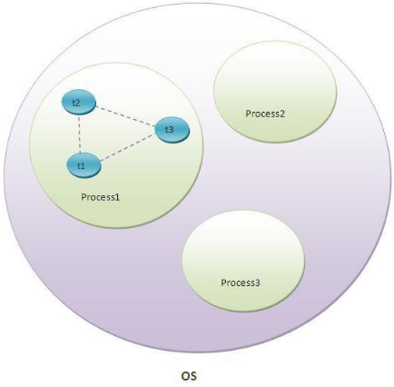
스레드(Thread) 개요
스레드 정의
운영체제(OS)에 의해 실행중인 하나의 프로세스 내에서 독립적으로 실행되는 일련의 작업 단위(연속적인 실행코드)를 의미한다(Sub Process)
프로세스는 단지 스레드를 감싸는 포장이며, 실제 작업은 스레드가 담당한다.
자바 프로그램의 경우 프로그램 실행 시 JVM에 의해 메인 스레드가 자동 생성되며, 생성된 메인 스레드는 main() 메소드를 찾아 실행한다(기본적인 단일 스레드 환경 제공)

Slide 3
스레드(Thread) 개요
멀티 스레드 정의
운영체제에 의해 여러 개의 프로세스들이 동시에 실행되는 멀티 태스킹(Multi-Tasking)과 달리 멀티 스레드는 하나의 프로세스 내에서 여러개의 작업이 동시에 실행되는 것을 의미하며,
멀티태스킹의 경우 각 프로세스들이 독립된 메모리에 존재하며, 운영체제는 각각의 프로세스를 제어한다.
멀티 스레드의 경우 멀티 프로세스와 달리 메모리를 공유하면서 여러 개의 코드가 실행될 수 있기 때문에 리소스 절약과 효율적인 병렬 처리 프로그래밍이 가능하다.
일반적인 프로그래밍 언어(C, C++ 등)의 경우 OS가 제공하는 스레드를 기본 기능으로 제공하지 않지만, 자바의 경우 멀티 스레드 지원을 위해 스레드 API를 기본 제공한다.
Thread 클래스와 Runnable 인터페이스를 제공하며, 동기화 처리를 위해 synchronized 키워드를 제공한다.

Slide 4
멀티 스레드(Muti-Thread)
멀티 스레드로 실행되더라도 CPU는 원칙적으로 같은 시간에 단 하나의 동작주기를 수행한다.
논리적인 측면에서 보면 여러 가지 작업이 동시에 수행되는 것처럼 보이지만, 실제 물리적인 측면에서는 매우 짧은 순간마다 하나의 실행이 수행되며, 실행 주기가 끝나면 다른 다른 실행이 반복되는 형태이다.
멀티 스레드 환경에서는 단순히 독립적인 실행 코드를 작성하고, 필요할 때마다 스레드를 늘려 나가면 된다.
단일스레드 멀티스레드
JVM(프로세스)은 기본적으로 멀티스레드로 동작한다.
자바 애플리케이션은 JVM의 멀티 스레드 중 메인 스레드에 의해 실행된다. (main() 메소드는 메인 스레드에 의해 최초 실행되는 엔트리 포인트이다)
기타 JVM에 의해 자동으로 실행되는 스레드로는 클래스로더, 바이트코드 검증기, 우선순위가 가장 낮은 가비지 콜렉터 등이 있다.
main스레드
1
2
3
4
main스레드 ------------->
스레드-1 --->
스레드-2 ---------->

Slide 5
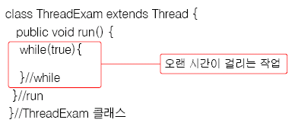
자바 프로그램에서 스레드 생성과 실행
JVM에 의해 자동 생성되는 main 스레드와 별개로 동작하는 사용자 스레드 작성을 위해 Thread 클래스와 Runnable 인터페이스를 제공한다.
방법1) Thread 클래스를 상속 받아 스레드 정의
주요 메소드
run() : main 스레드의 main() 메소드와 같이 사용자 정의 스레드의 엔트리 포인트 역할 메소드
start() : 스레드를 실행시키기 위한 메소드

Slide 6
자바 프로그램에서 스레드 생성과 실행
방법2) Runnable 인터페이스 구현하여 스레드 정의
run() 추상메소드 구현
자바는 다중상속을 지원하지 않기 때문에 Thread 클래스를 직접 상속받아 스레드를 구현할 수 없을 때 주로 사용
start() 메소드가 없기 때문에 Thread(Runnable) 생성자를 이용하여 스레드를 생성한 후 thread.start()를 호출 한다.

Slide 7
스레드 생명 주기(Life Cycle)
스레드는 5개의 상태(New, Runnable, Running, Block, Dead)를 가지며, 상태가 전이된다.
스레드는 start() 메소드 호출을 통해 활성화되고 실행되지만, 또 다른 스레드에 의해 선점되거나 대기 상태로 전이될 수 있다.
실행과 대기가 반복되다가 최종적으로 종료된다.
New
(생성)
new Thread()
start()
Scheduler 관리
Runnable
(실행대기)
yield()
run() 수행
I/O Complete
notify()
notifyAll()
Running
(실행)
wait()
sleep()
I/O Block
suspend()
Blocked
대기
수면
run()메서드 종료
stop()
유보
봉쇄
sleep 시간 완료
Dead
(종료)
resume()

Slide 8
스레드 생명 주기(Life Cycle)
New : 스레드로 동작할 준비는 되었지만 아직 동작하는 것은 아님(비활성화 상태)
Runnable : 스레드 객체가 생성된 후 start()메소드를 호출하면 실행 대기 상태로 이동
start() 메소드를 호출했다고 바로 실행되는 것이 아님
단지 스레드 스케쥴러에 의해 관리될 수 있도록 등록하는 것임
Running : Runnable 상태의 스레드가 스레드 스케쥴러에 의해 Running 상태로 이동하여 실제로 스레드가 동작하는 상태, 즉 run() 메소드가 실행되는 상태
sleep(), suspend(), wait(), join() 메소드를 명시적으로 호출하거나 입출력이 발생할 경우 대기 상태로 전이
Blocked : 스레드의 코드가 실행되지 않는 상태를 의미
이 상태에서 sleep의 시간이 종료되었거나, 명시적으로 notify(), notifyAll(), resume() 메소드를 호출하거나 입출력 작업이 완료되었을 경우 다시 Runnable 상태로 전이한다.
Dead : 스레드의 완전 종료를 의미하며, 종료된 스레드는 다시 시작할 수 없다.

Slide 9
스레드 상태 전이를 위한 제어 메소드
start()
생성된 스레드를 실행대기상태로 전이시킨다.
yield()
실행중인 스레드를 실행대기상태로 보내어 다른 스레드가 실행될 수 있도록 한다.
sleep(long milisecond)
일정 시간 동안 스레드의 실행을 중지하는 것으로서, 일정한 주기를 가지고 스레드를 실행시킬 필요가 있는 프로그램(예:시계)에서 주로 사용된다.
스레드를 sleep할 경우 다른 스레드가 실행할 수 있는 기회가 주어진다.
suspend()
중지 시킨다는 점에서 sleep()와 동일하지만, 시간 단위로 중지시키는 것이 아니라, suspend() 메소드로 중지 시킨 후에는 resume() 메소드를 이용하여 실행 대기상태로 전이시키는 차이가 있다.
그러나 이 메소드는 Dead-Lock을 유발할 가능성이 있기 때문에 stop() 메소드와 함께 JDK1.2 이후 버전에서는 Deprecated 경고를 발생하여 사용을 자제하도록 하고 있다.
wait()
중지 시킨 후 notify() 메소드를 통해서 실행대기상태로 전이하기 때문에 suspend() 메소드와 유사하지만, synchronized 메소드에서만 사용할 수 있다는 차이점이 있다.
join() / join(long milisecond)
join() 메소드를 호출한 스레드는 기존 스레드가 종료될 때가지 기다린다.
전달인자로 대기시간을 지정하면, 대기 시간 안에 기존의 스레드가 종료되지 않을 경우 예외가 발생하도록 되어 있다.

Slide 10
스레드 우선순위를 이용한 스레드 제어
Thread.MAX_PRIORITY = 10
Thread.MIN_PRIORITY = 1
Thread.NORM_PRIORITY = 5
setPriority (int newPriority) : 스레드의 우선순위 값 설정
getPrioriry() : 스레드의 현재 우선순위 값

Slide 11
독립 스레드와 데몬 스레드
독립 Thread
main 스레드의 종료와 관계없이 독립적으로 실행되는 스레드
데몬 Thread
main 스레드가 종료되는 시점에서 같이 종료되는 스레드
thread.setDemon(true) ;

Slide 12
스레드 동기화 / 모니터 모델
스레드 동기화 필요성
싱글스레드의 경우 자원을 가지고 작업하는 데 별문제가 없지만, 멀티스레드의 경우 여러 스레드가 같은 프로세스 내의 자원을 공유해서 작업을 하기 때문에 서로의 작업에 영향을 주게 된다.
만일 스레드A가 작업하던 도중에 다른 스레드B에게 제어권이 넘어갔을 때, 스레드A가 작업하던 공유 데이터를 스레드B가 임의로 변경하였다면, 다시 스레드A가 제어권을 받아서 나머지 작업을 마쳤을 때 원래 의도했던 것과는 다른 결과를 얻을 수 있다. 즉, 데이터의 안정성과 신뢰성을 보장할 수 없다.
자바 스레드 동기화 모델은 “모니터(Monitor)”라는 개념을 적용하고 있다.
모니터 개념
하나의 공유 데이터(객체)마다 하나의 모니터를 결합할 수 있으며, 모니터는 동시에 2개 이상의 스레드에 의해 접근할 수 없도록 막는 잠금(lock) 기능을 제공함으로써 동기화를 지원한다.
즉, 데이터(객체)에 모니터를 결합하면 하나의 스레드가 그 데이터를 사용하는 동안에는 다른 스레드들이 그 데이터를 사용할 수 없게 된다.
자바에서는 synchronized 키워드가 선언된 메소드와 synchronized 블록에 의해 동기화되는 모든 객체에 고유한 모니터가 결합되어 동기화 작업을 수행하게 된다.

Slide 13
스레드 동기화 / 모니터 모델
Synchronized 키워드가 선언된 메소드 public synchronized void someMethod(){ // 동기화 코드 영역 }
Synchronized 블록 public void someMethod(){ synchronized(동기화할 객체 또는 동기화할 클래스){ // 동기화 코드 영역 } }

Slide 14
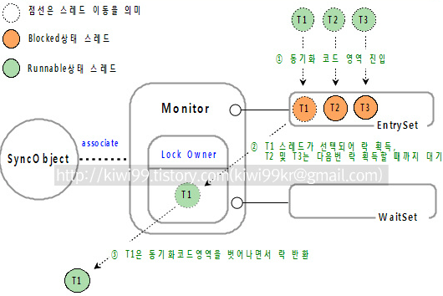
자바 모니터 동작 과정
모니터락 획득 및 반환 과정
한 스레드가 동기화 코드 영역(synchronized 메소드 or block)에 접근하기 위해 EntrySet에 진입한다.
Runnable 상태 -> Blocked 상태
모니터락을 소유한 스레드가 있다면 해당 스레드가 모니터락을 반환할때까지 EntrySet에서 대기한다.
Blocked 상태
모니터락을 소유한 스레드가 없다면 EntrySet에서 대기하던 스레드 중 하나가 선택되어 모니터락을 획득하고 실행을 하게 된다. 동기화 코드 영역을 벗어나면서 소유한 모니터락을 반환한다.(선택된 스레드는 Runnable 상태, 나머지 스레드는 Blocked 상태)

Slide 15
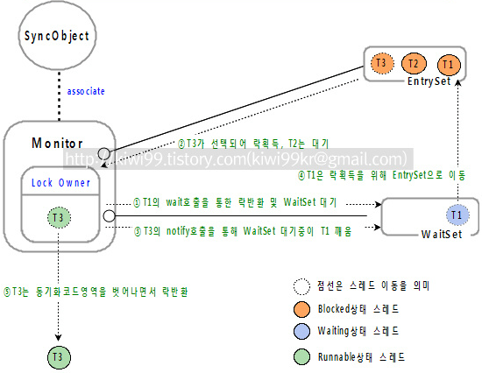
자바 모니터 동작 과정
조건에 따른 스레드 처리 과정

